Slide 1
Rosa del Azafrán – La Recogida
Fotografía recopilada de internet
Creación y Diseño:
V I C E N T E G A R C Í A
Automático

Slide 2
Rosa del Azafrán
La rosa del azafrán es una planta bulbosa que pertenece a la familia de las iridáceas, su flor es de color lila y morado, mientras que su estigma es de color rojo anaranjado y está dividido en las conocidas hebras de azafrán que siempre son tres por cada flor.
El azafrán se utiliza como condimento de la comida, como colorante alimentario, como tinte para una gran variedad de objetos, en pintura se emplea disuelto en agua para obtener su color amarillo anaranjado, y en medicina se utiliza como estimulante y regulador de la menstruación.
La rosa del azafrán, se cultiva a finales de primavera y se recolecta
entre octubre y noviembre, es decir, es una planta que soporta
temperaturas extremas desde los 40ºC que se alcanzan en verano a los 15 ºC del invierno.

Slide 3
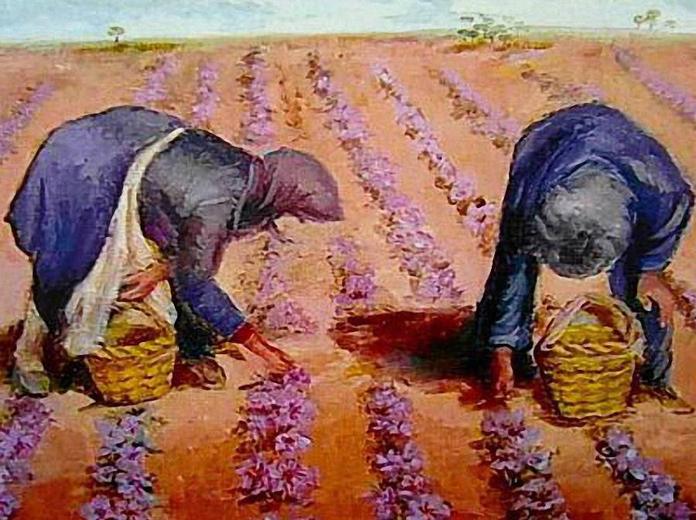
La rosa del azafrán es una planta herbácea perenne de hojas lineales que parecen nacer del bulbo con una forma casi cilíndrica, y que se refuerzan con un nervio de color claro que se encuentra en la zona exterior.

Slide 4
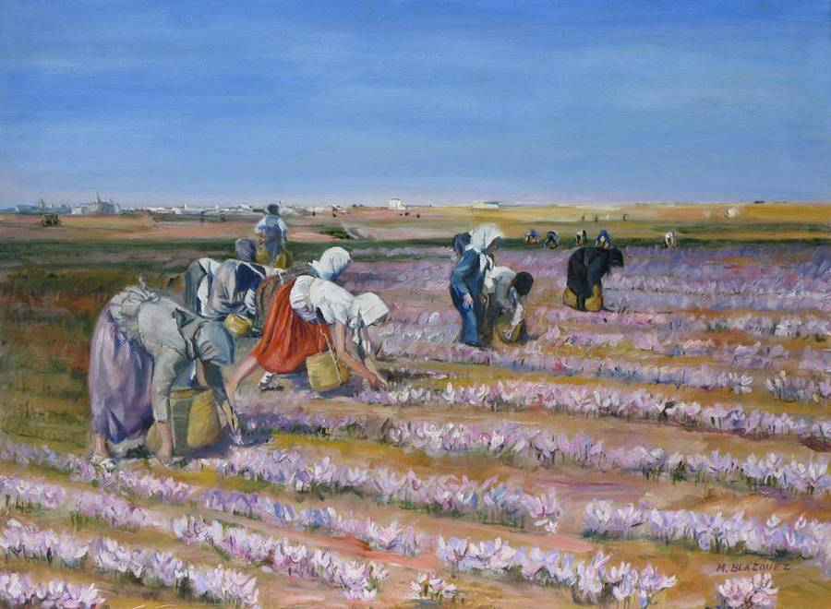
Las hojas y las flores del azafrán nacen al mismo tiempo y una vez avanzada la primavera las hojas se secan.

Slide 5
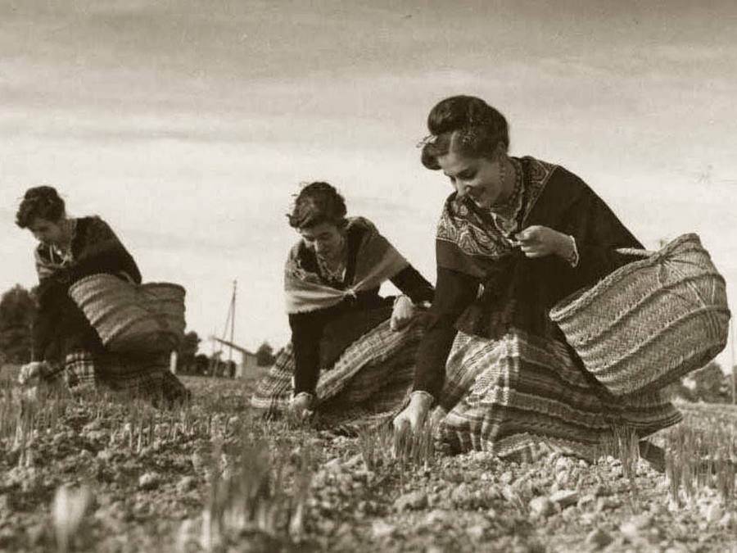
Las hojas nacen agrupadas en manojos entre 6 y 10 cuya anchura suele ser de 2 mm, y su altura superior a la de las flores puede alcanzar los 30 cmt, mientras que la altura de las flores suele estar entre los 10 y los 25 cmt.

Slide 6
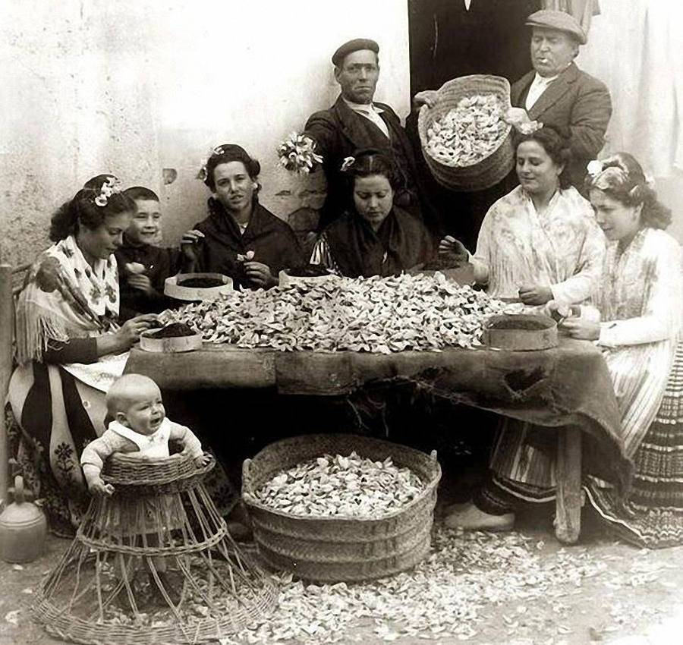
Los estigmas destacan en el interior de la flor con su color amarillo rojizo unidos al estilo en número de tres y con una largura de entre 3 y 4 cmt.

Slide 7
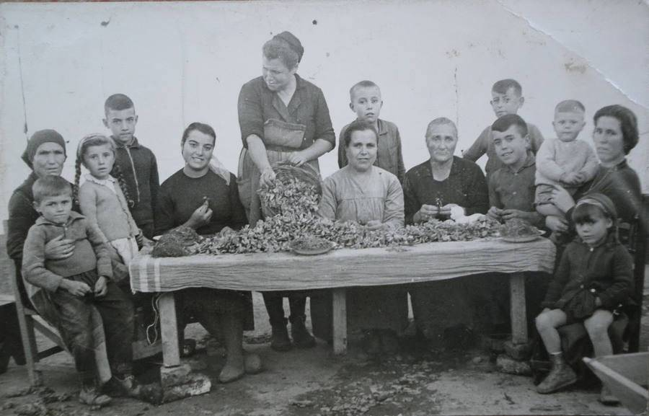
Los estigmas son muy finos en su base y van aumentando su grosor a medida que se acercan al extremo, hasta terminar en una pequeña trompa los cuales deben secarse para poder ser utilizados.

Slide 8
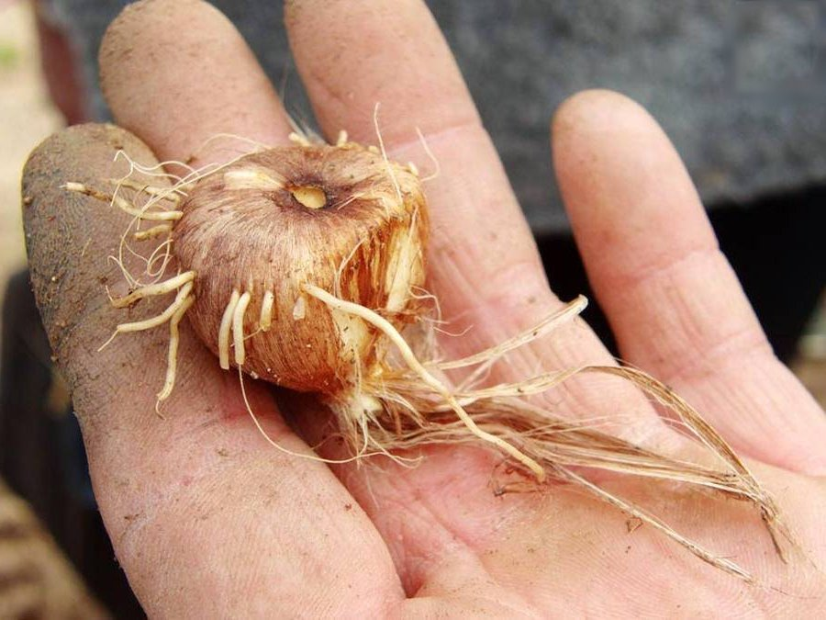
Bulbo o cebolla del azafrán, lista para sembrar.

Slide 9
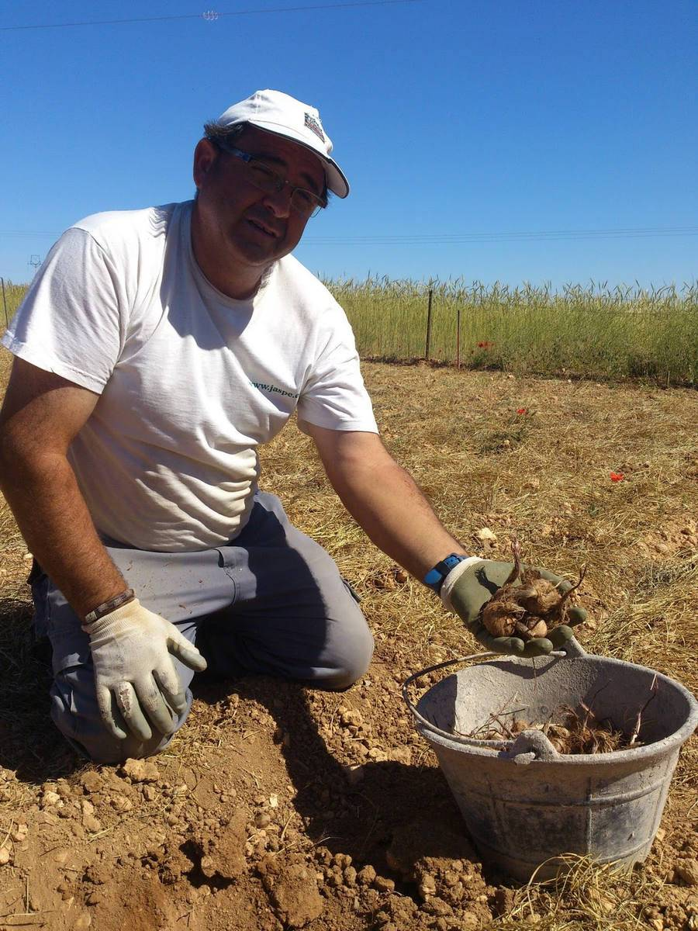
Antes de comenzar la plantación del azafrán es importante elegir el terreno más adecuado para su crecimiento.

Slide 10
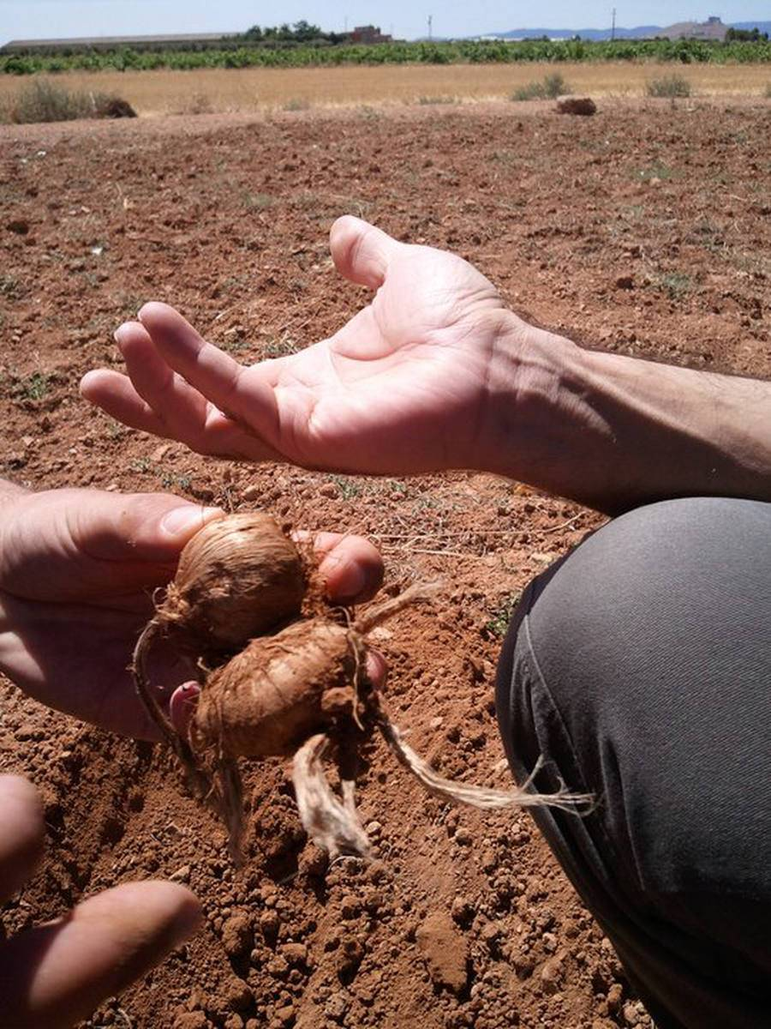
Este suelo debe ser ligero y esponjoso para evitar el encharcamiento y favorecer el drenaje.

Slide 11
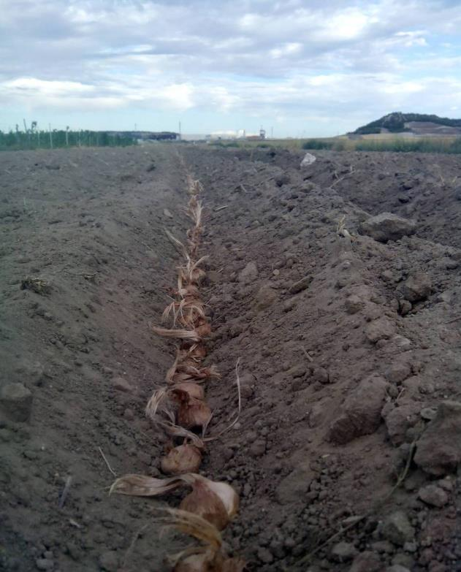
sin llegar a ser pedregoso para evitar dañar los bulbos de azafrán en el momento de recolección.

Slide 12
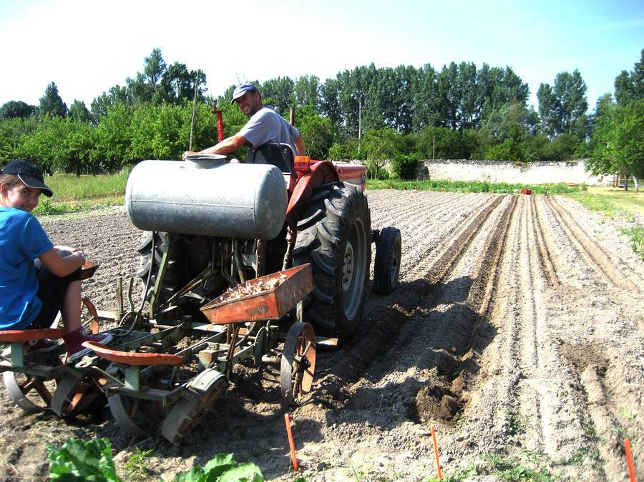
Sin embargo, uno de los puntos más importantes para seleccionar las tierras de cultivo de azafrán, es verificar que se trata de un suelo libre de problemas de hongos que podrían dañar la cosecha.

Slide 13
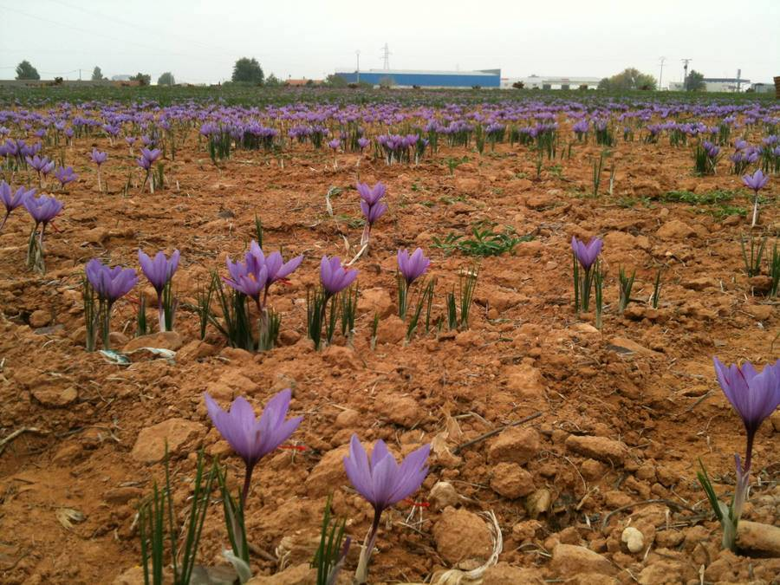
Respecto al riego, el azafrán es una planta que no requiere de grandes cantidades de agua, le bastan unas pocas lluvias repartidas.

Slide 14
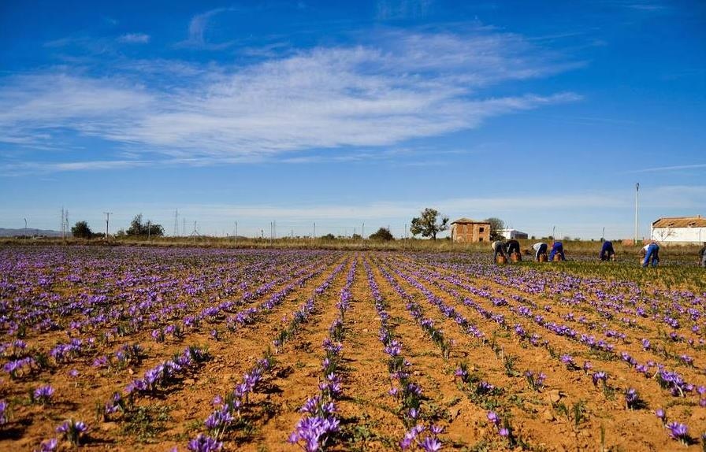
Se puede cultivar en zonas semiáridas, pudiendo utilizarse en estos casos el riego por aspersión, para aumentar el rendimiento de las plantas.

Slide 15
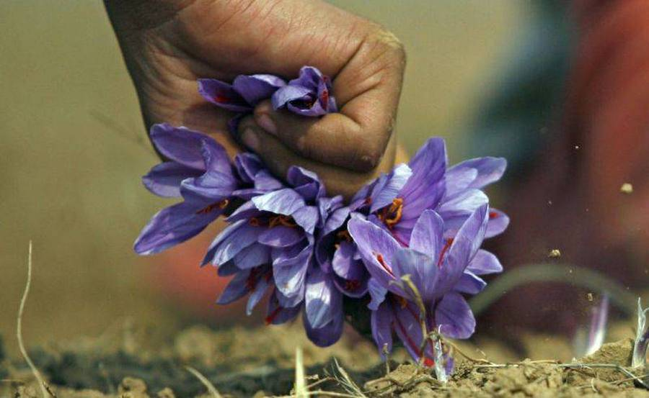
El azafrán suele agotar temporalmente el terreno cada 3 o 4 años para el propio cultivo, por lo que es aconsejable dejar pasar entre 10 y 12 años hasta volver a plantar azafrán en el mismo terreno.

Slide 16
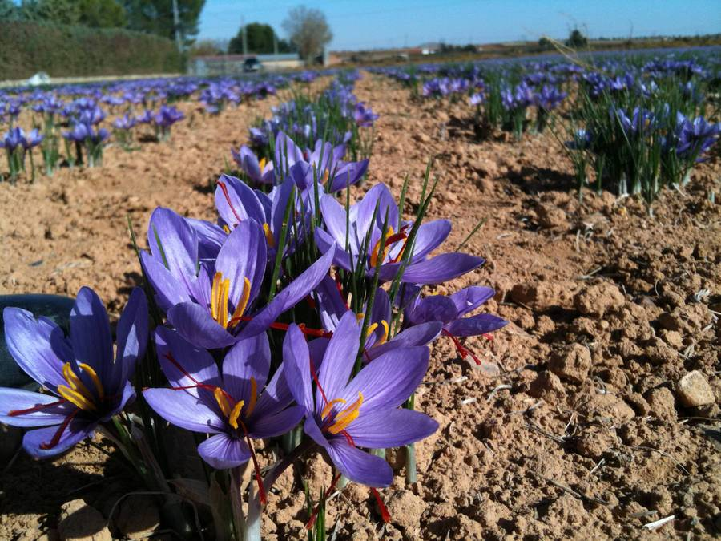
Entre tanto, podría utilizarse para el cultivo de otros vegetales. El suelo más aconsejable para el cultivo de la rosa del azafrán, es el de piedra caliza y arcilloso.

Slide 17
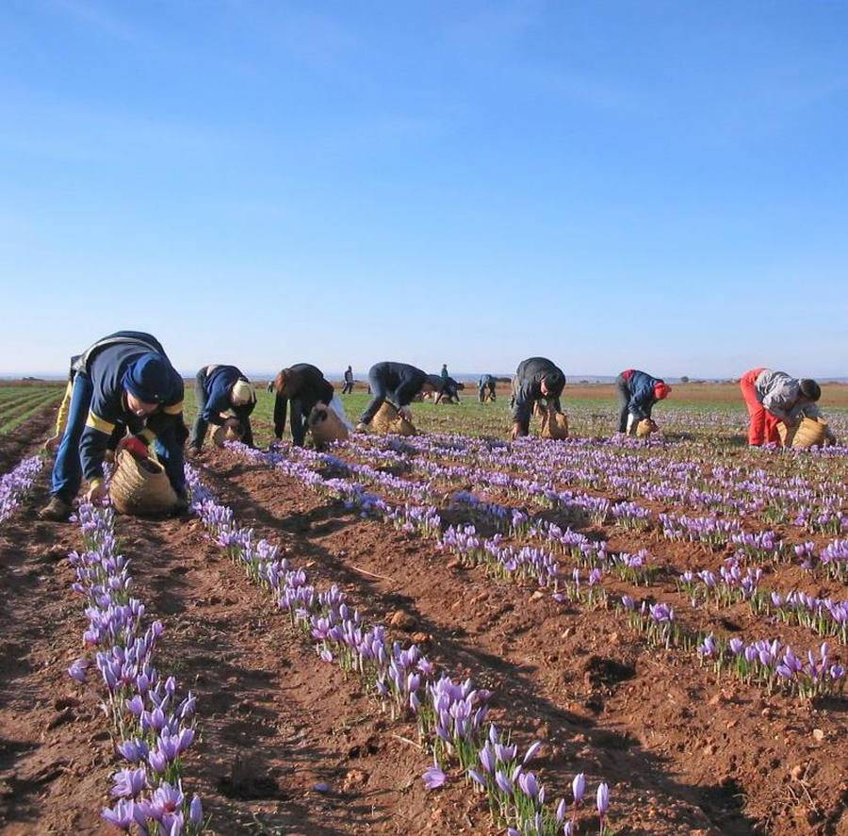
además debe ser lo más plano posible puesto que los terrenos de plantación del azafrán con pendiente están expuestos a la erosión pudiendo afectar negativamente a la planta.

Slide 18
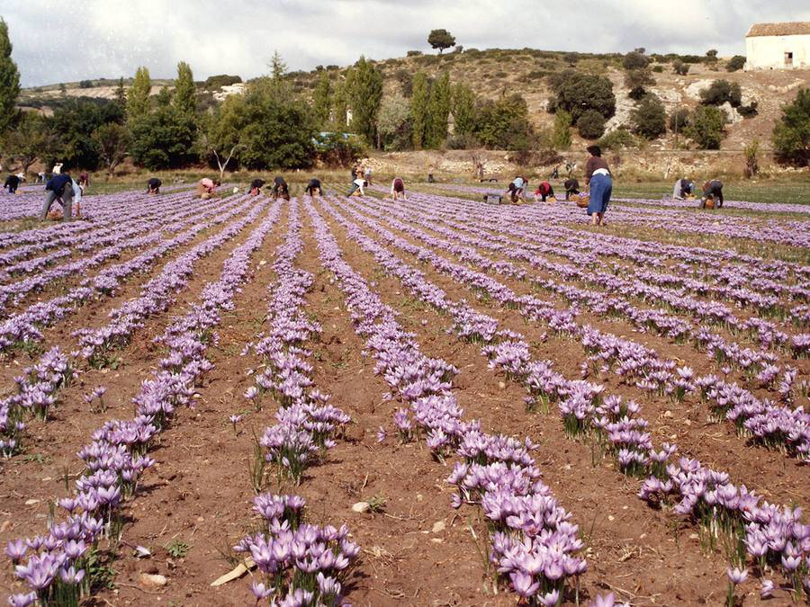
También es aconsejable que el terreno esté resguardado de los vientos, en la medida de lo posible.

Slide 19
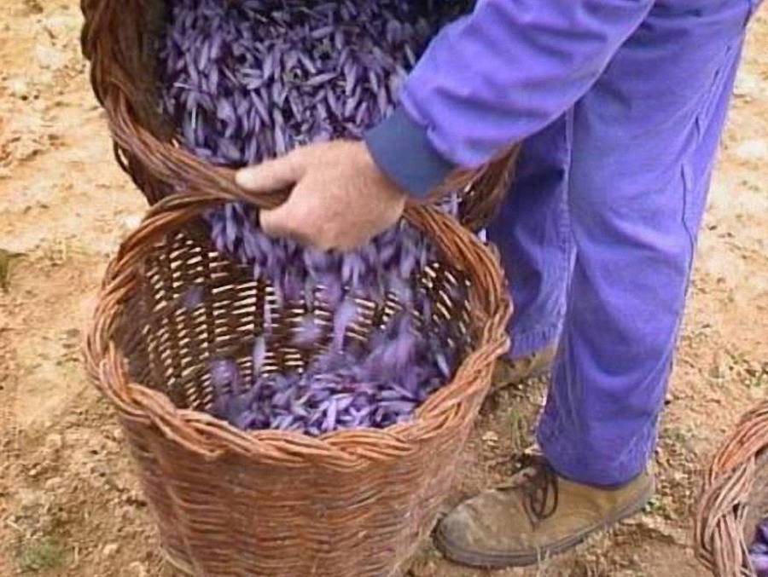
Para la plantación del azafrán, los suelos que no han sido cultivados anteriormente requieren un arado de unos 10 o 12 cm. de profundidad entre los meses de diciembre y febrero.

Slide 20
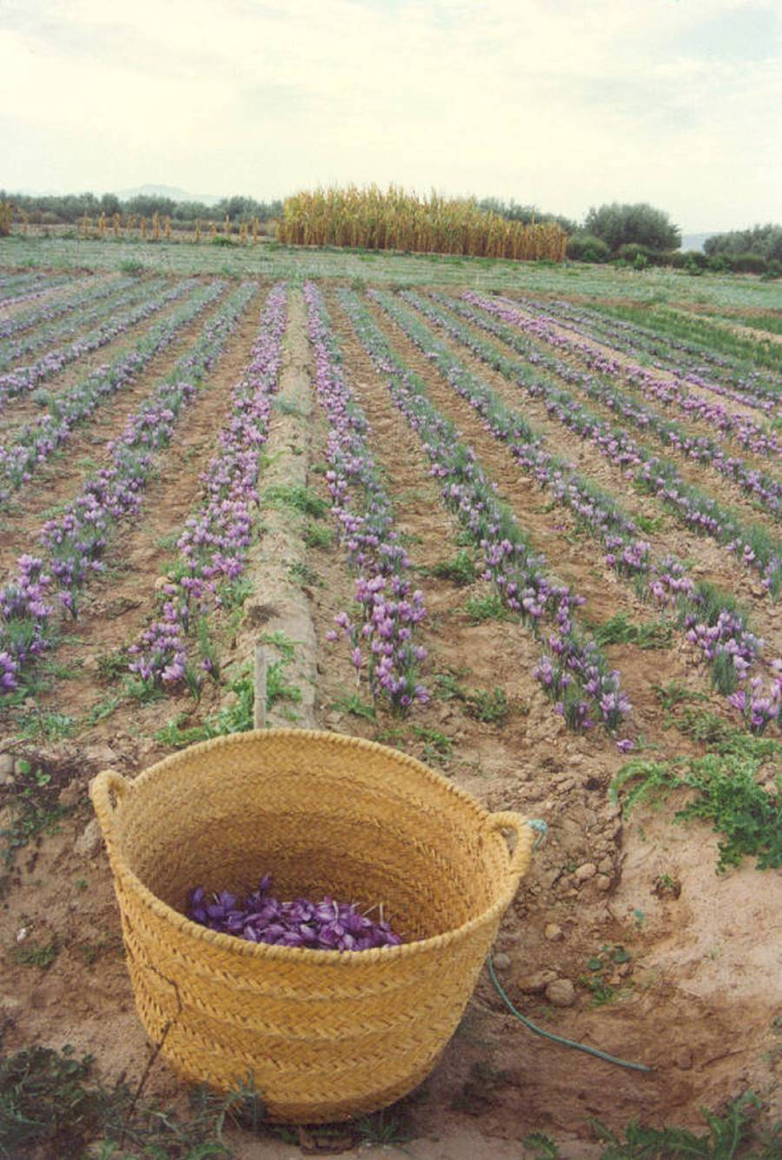
La elección de los bulbos o "cormos" de azafrán que han de utilizarse en la próxima plantación es una fase también muy importante para el rendimiento de la cosecha…

Slide 21
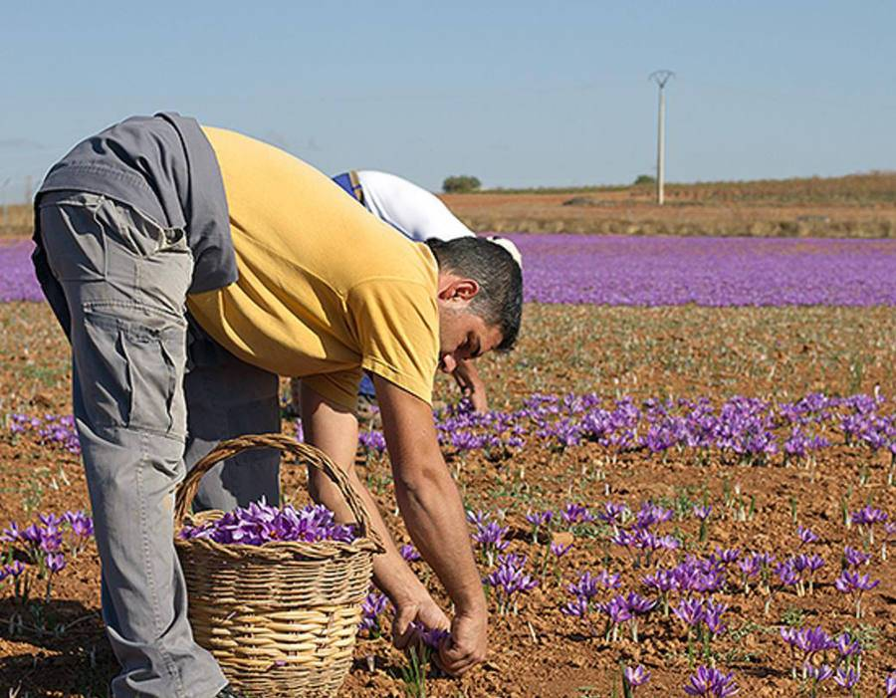
…los cuales no deben presentar ningún daño o arañazo producido durante su extracción y sobre todo no mostrar ningún indicio de haber sido atacado por ninguna clase de hongo.

Slide 22
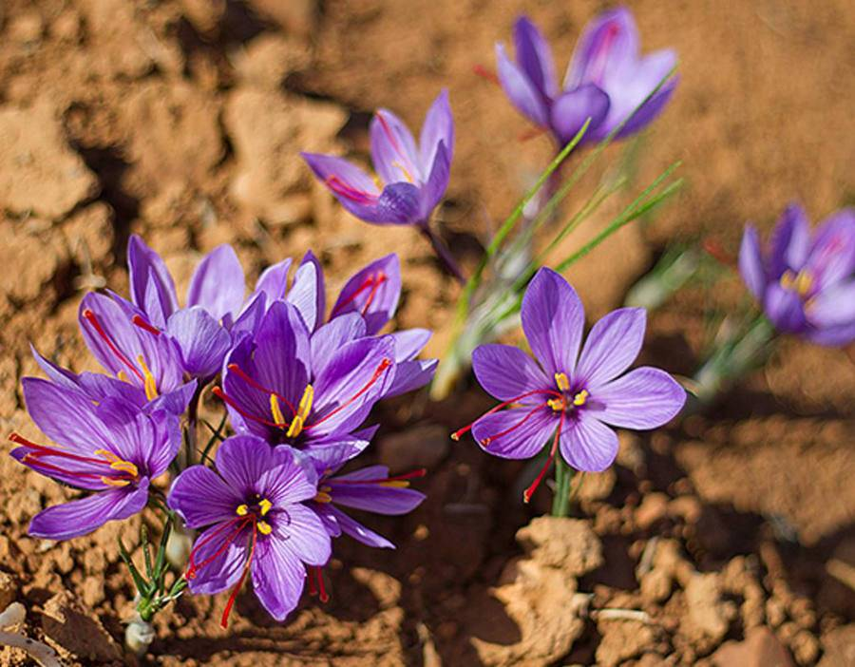
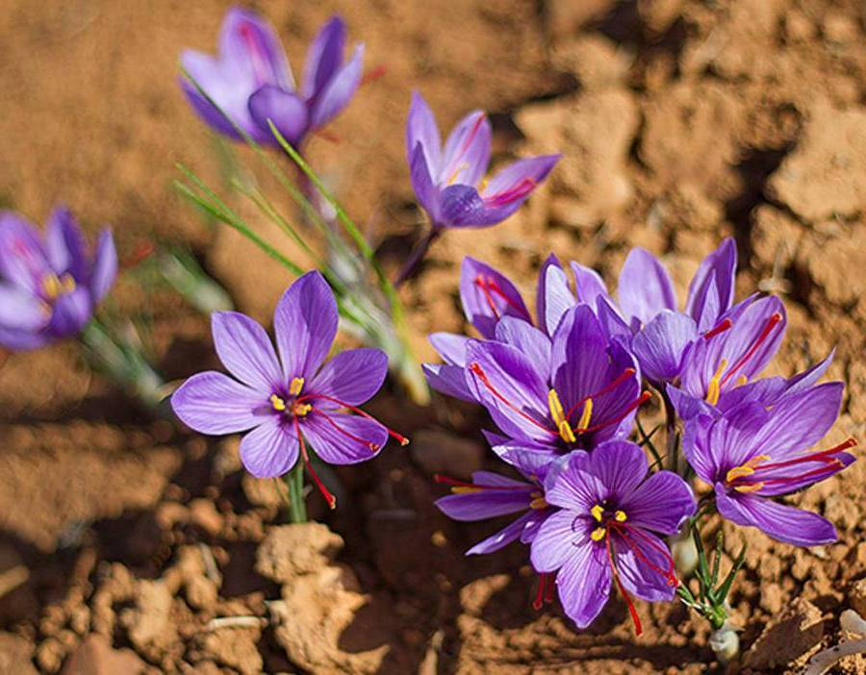
El tamaño de los bulbos de azafrán es muy importante en el rendimiento de la primera floración puesto que influye en la obtención de un mayor número de flores, y por tanto en el rendimiento de la cosecha.

Slide 23
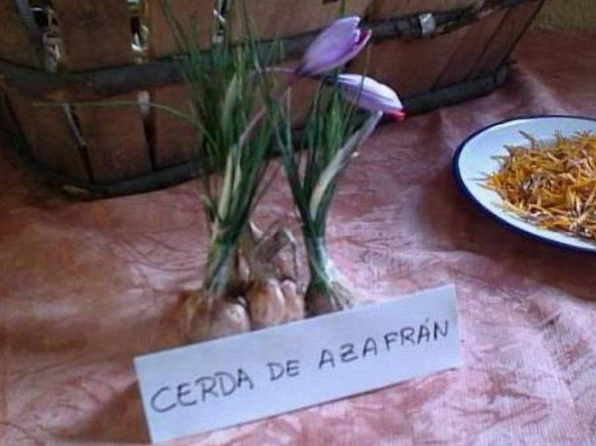
Los bulbos de azafrán deben almacenarse en locales que estén provistos de una buena ventilación, con una temperatura constante de 5 ºC y una humedad de entre el 70% y el 80%

Slide 24
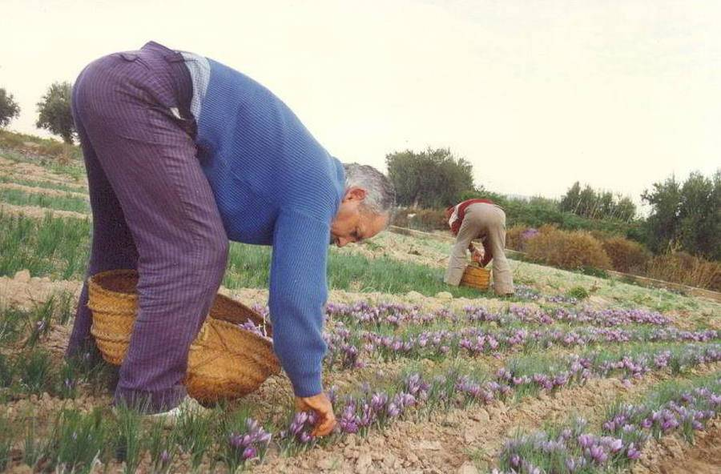
La planta del azafrán es una planta con muy poca necesidad de agua que está adaptada a los climas secos pudiendo llegar en ocasiones a sobrevivir solo con el agua de lluvia.

Slide 25
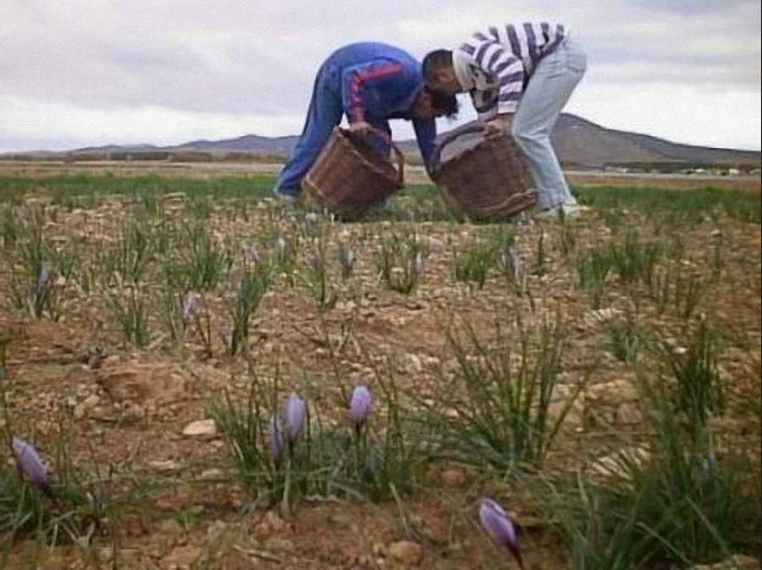
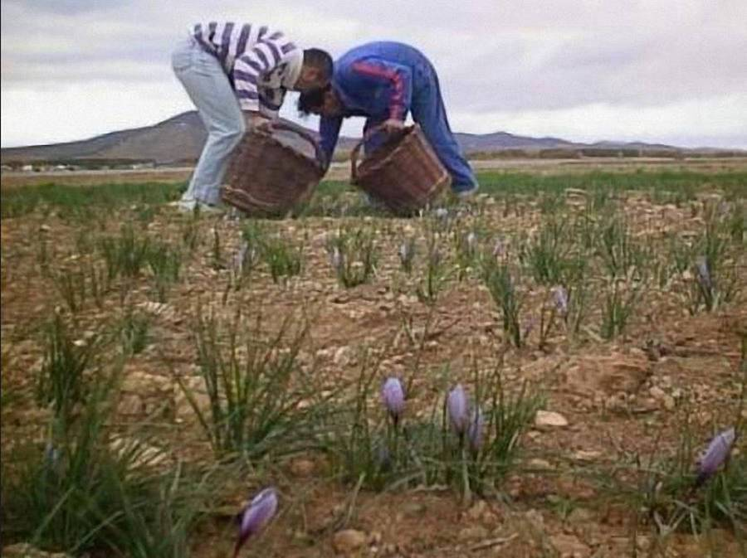
Hoy en día lo más habitual en los azafranales es realizar riegos periódicos del azafrán que aseguren la cosecha.

Slide 26
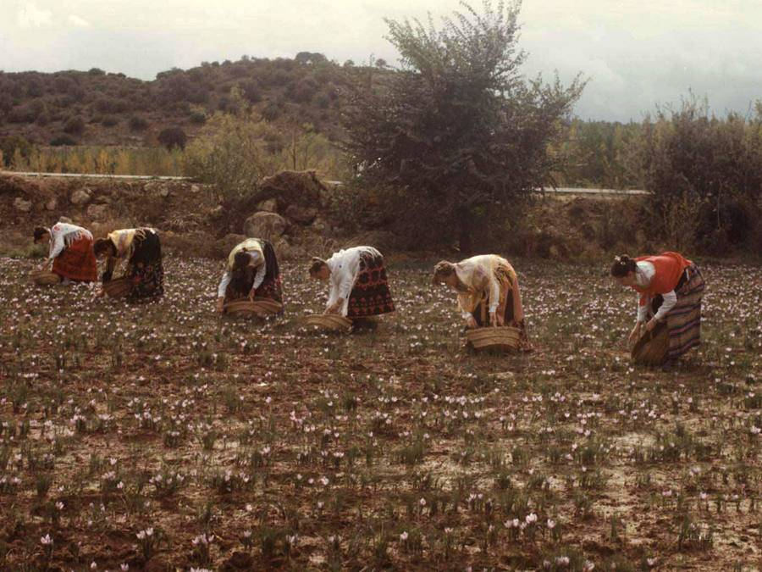
Estos han de ser abundantes, aunque sin encharcar el suelo, y se deben realizar a finales de marzo, o principios de abril, finales de agosto, o principios de septiembre y mediados de octubre antes de que florezca la rosa del azafrán.

Slide 27
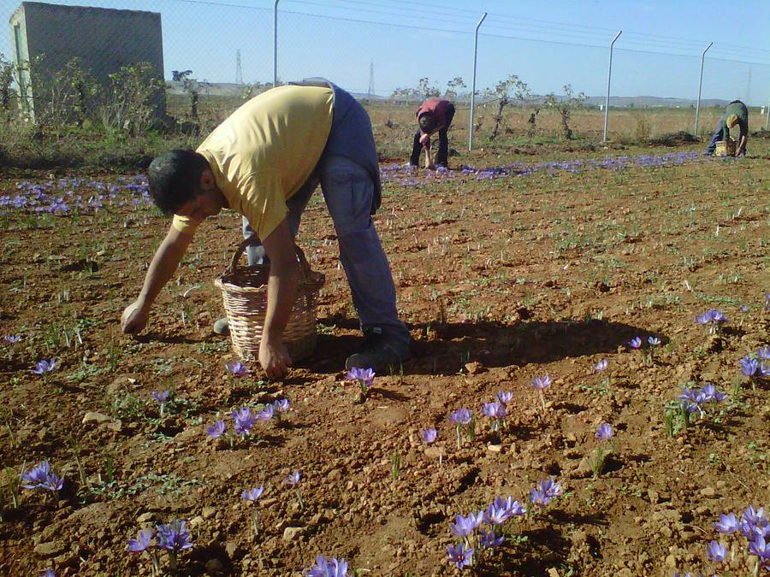
Una de las enfermedades que más ataca al bulbo del azafrán es el "mal vinoso" producido por un hongo que comienza produciendo unas manchas color vino en el bulbo del azafrán y acaba pudriendo la planta.

Slide 28
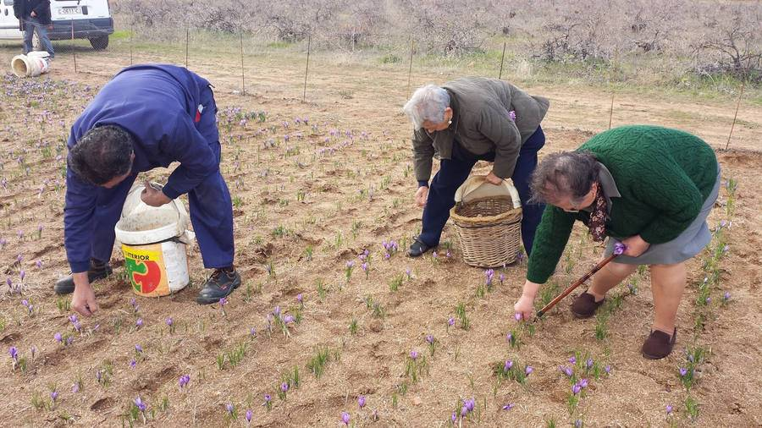
Para eliminar este hongo, hay una forma que consiste en aplicar calor al suelo y a los bulbos con vapor o agua caliente, hasta una temperatura de 46.5 a 49 ºC que mate el hongo sin dañar la planta del azafrán.

Slide 29
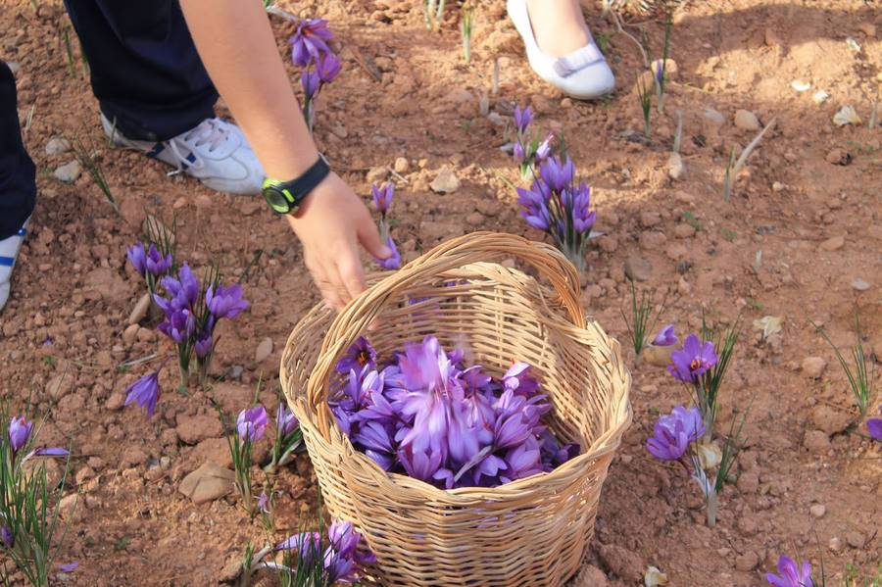
Para evitar que el hongo se extienda se debe quemar todos los bulbos contagiados y desinfectar tanto el trozo de azafranal que se ha contagiado como el instrumental de labranza utilizado.

Slide 30
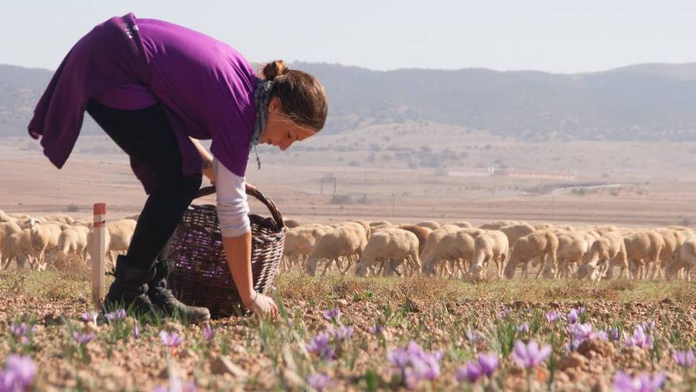
El cultivo del azafrán también puede conllevar la aparición de plagas entre las cuales una de las peores plagas para el azafrán son los topos.

Slide 31
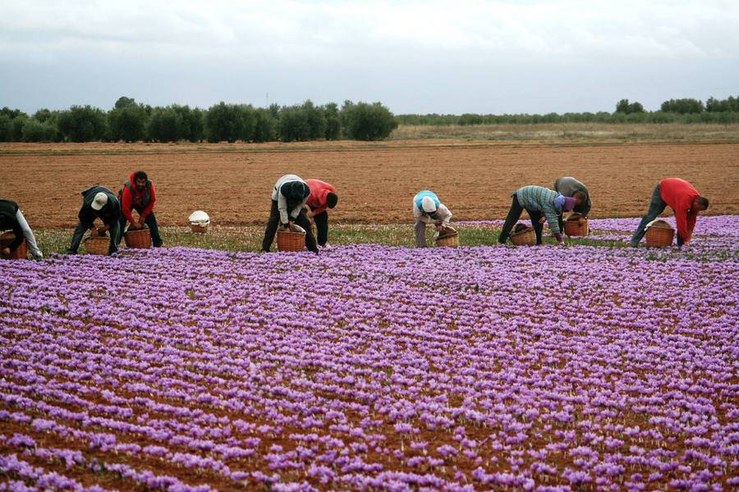
La recogida de la rosa de azafrán tiene que hacerse todos los días y durante las primeras horas de la mañana en las que el sol aún no calienta para evitar que las flores se marchiten, lo cual dificultaría la recolección y el desbrizne o monda del azafrán.

Slide 32
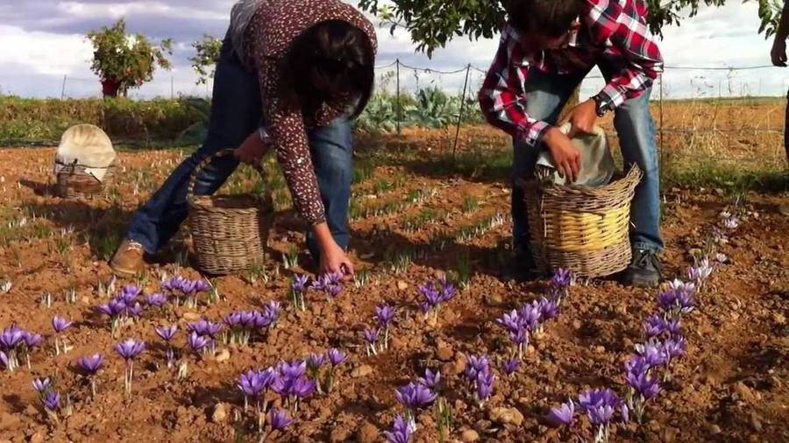
También es fácil que se prolonguen los trabajos de recolección del azafrán hasta que el sol comience a calentar, puesto que estas condiciones favorecen la floración.

Slide 33
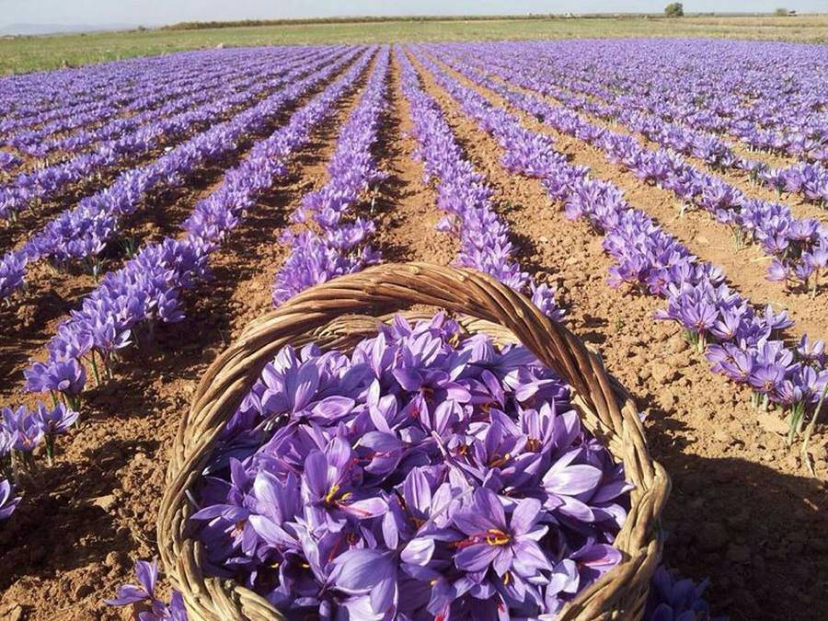
El modo de recolección de las rosas de azafrán se realiza recogiendo una a una las flores, para lo cual se corta el tallo de la flor con la uña del dedo pulgar, por debajo de los estigmas.

Slide 34
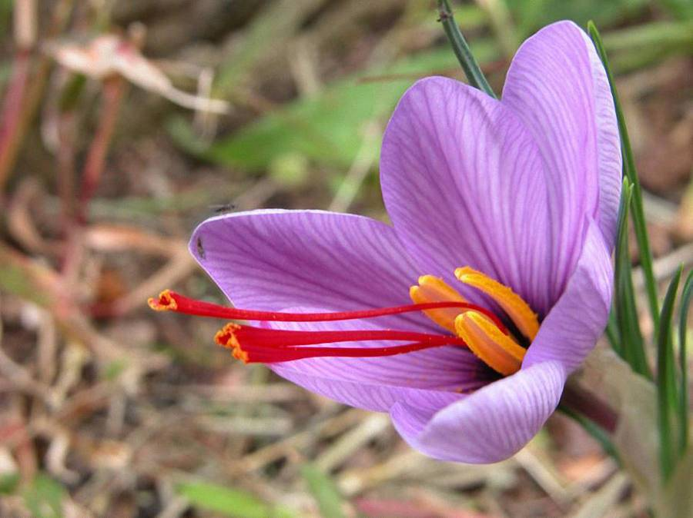
Entonces se van introduciendo en cestos de mimbre, o esparto tratando que no se opriman demasiado, como ya hemos visto anteriormente.

Slide 35
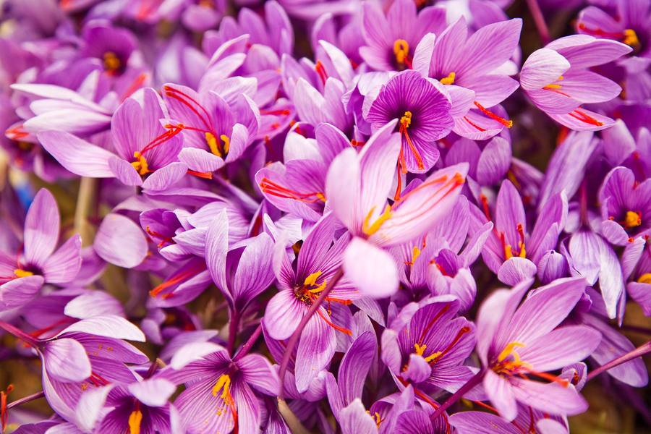
Si las horas de recogida de las flores se prolongan no se tienen que amontonar porque ello haría que se calentasen y perdiesen calidad empeorando la calidad también del azafrán.

Slide 36
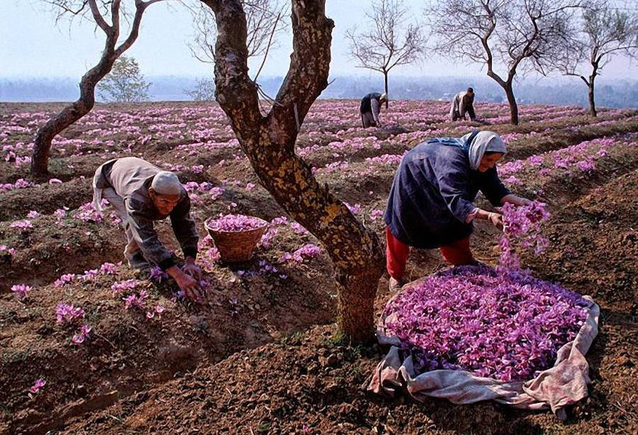
En estos casos se colocan las flores extendidas, en capas sobre lonas en el terreno firme.

Slide 37
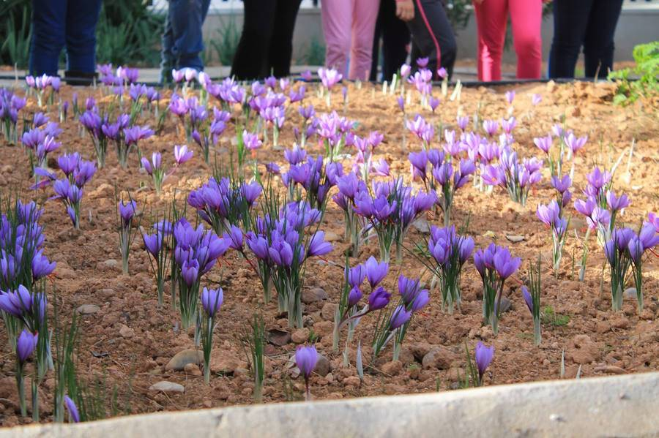
La recolección de la rosa del azafrán se realiza a partir de la segunda mitad de octubre en el mismo momento en que la rosa de azafrán comienza su floración.

Slide 38
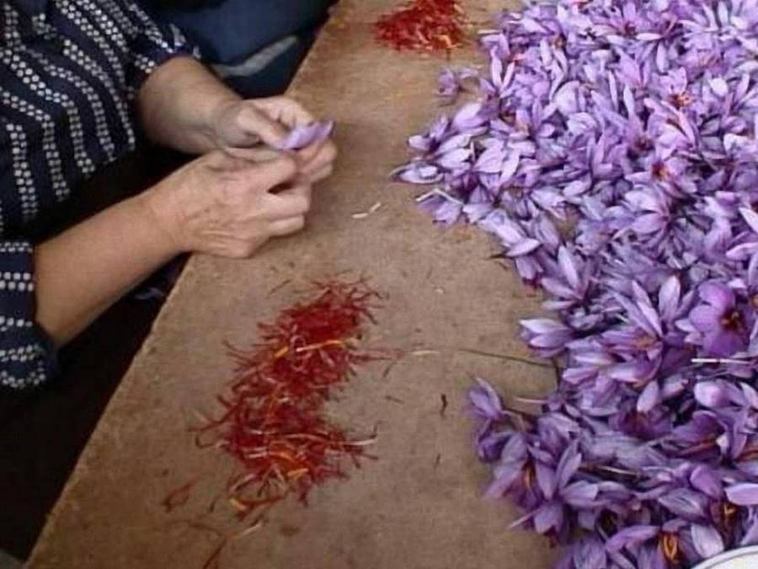
Una vez recogida la cosecha de rosa de azafrán se trasladan las flores a una mesa donde se procederá al desbrizne o monda de la flor que consiste en separar los estigmas (las hebras de azafrán) del resto de la flor.

Slide 39
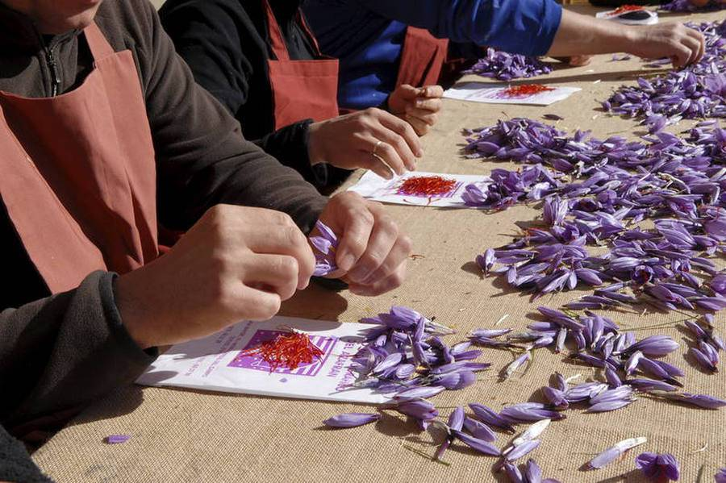
Para ello hay que coger la flor del azafrán con la izquierda y con la uña del pulgar se corta el rabillo por debajo de los estigmas cogiéndolos con la derecha.

Slide 40
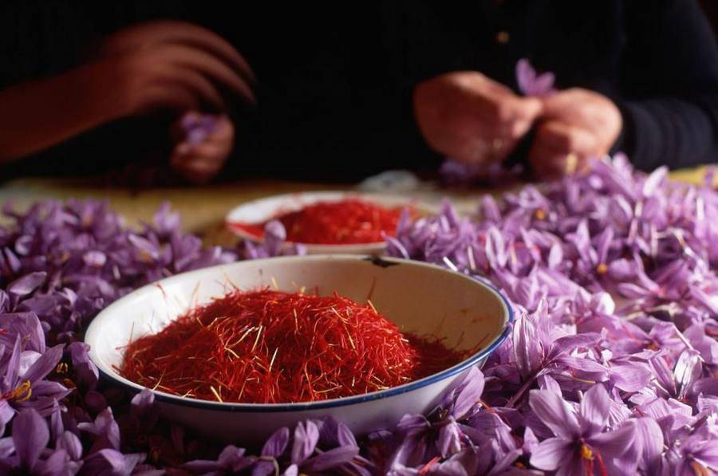
Esta labor debe realizarse el mismo día de la recolección de la rosa de azafrán y siempre antes de que transcurran doce horas desde la misma.

Slide 41
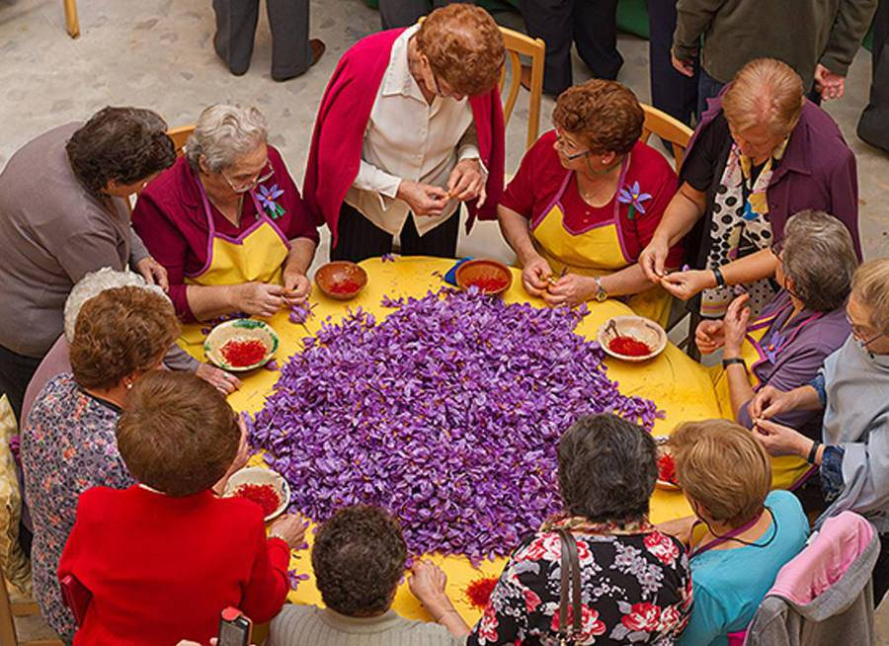
Los estigmas o hebras de azafrán se tienen que cortar por la zona en la que comienza a blanquear y siempre los tres unidos por el estilo para no perder calidad.

Slide 42
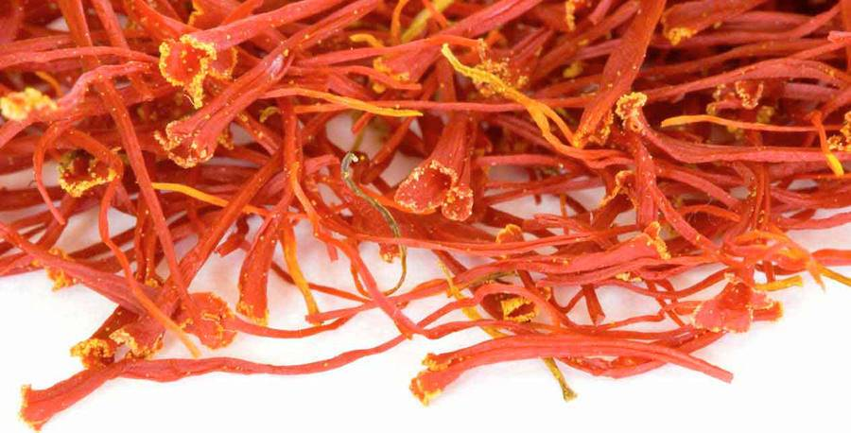
Antiguamente, en la zona del Bajo Aragón, si la cosecha de azafrán había sido pequeña se separaban también las lengüetas amarillas para venderlas a un precio más económico en el pueblo…

Slide 43
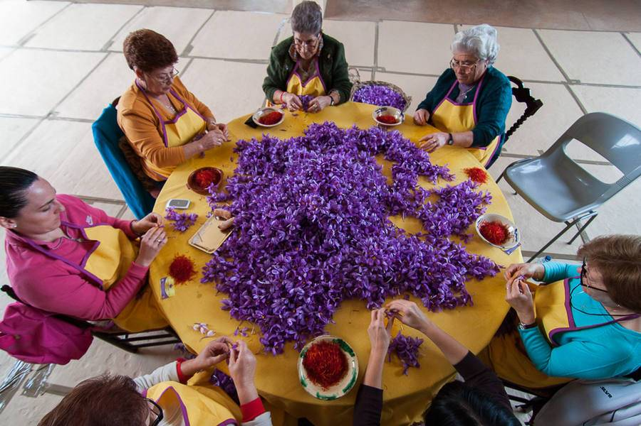
…pero si la producción había sido suficiente no se realizaba porque retrasaba la labor de desbriznado.

Slide 44
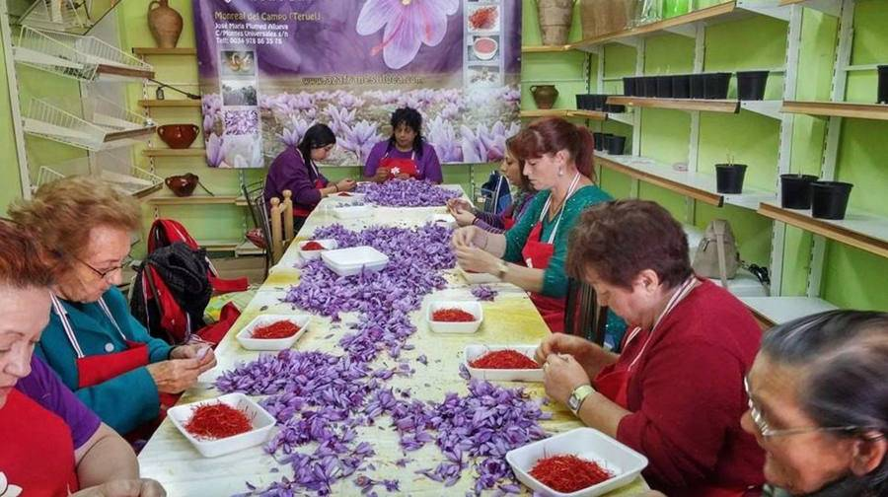
Incluso en ocasiones cuando la familia no podía desbriznar toda la rosa de azafrán cosechada, se buscaban desbriznadoras a las que se pagaba pesando el azafrán que desbriznaban.

Slide 45
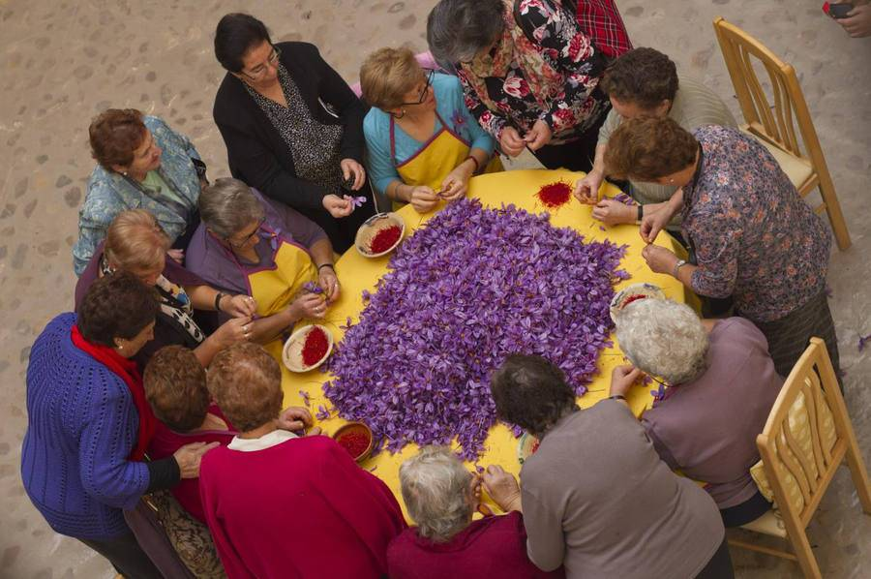
El proceso de mondar la rosa de azafrán dura desde el mediodía, hasta altas horas de la noche.

Slide 46
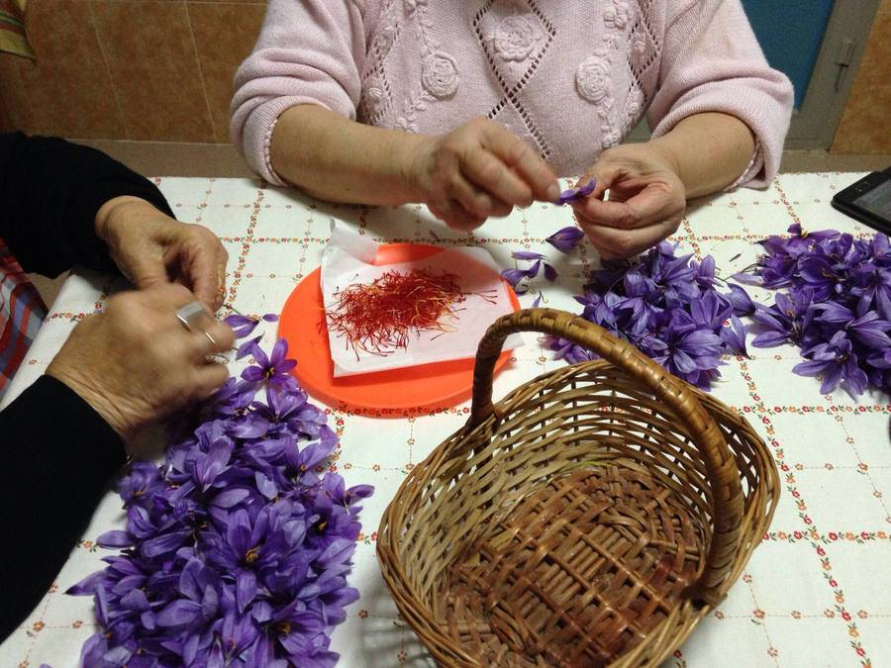
La escasez de producción, que en estos momentos alcanza unos 25 kilos al año, y la gran calidad del azafrán del Jiloca (Teruel), situado entre los mejores del mundo, hace que los precios de esta especia turolense se disparen.

Slide 47
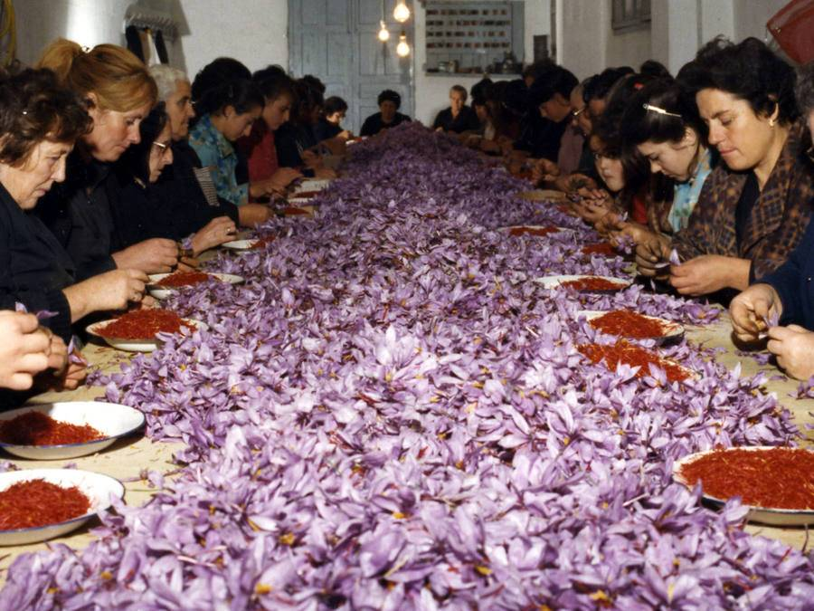
De hecho, su valor dobla actualmente la cotización internacional, fijada en unos 1.500 euros el kilo.

Slide 48
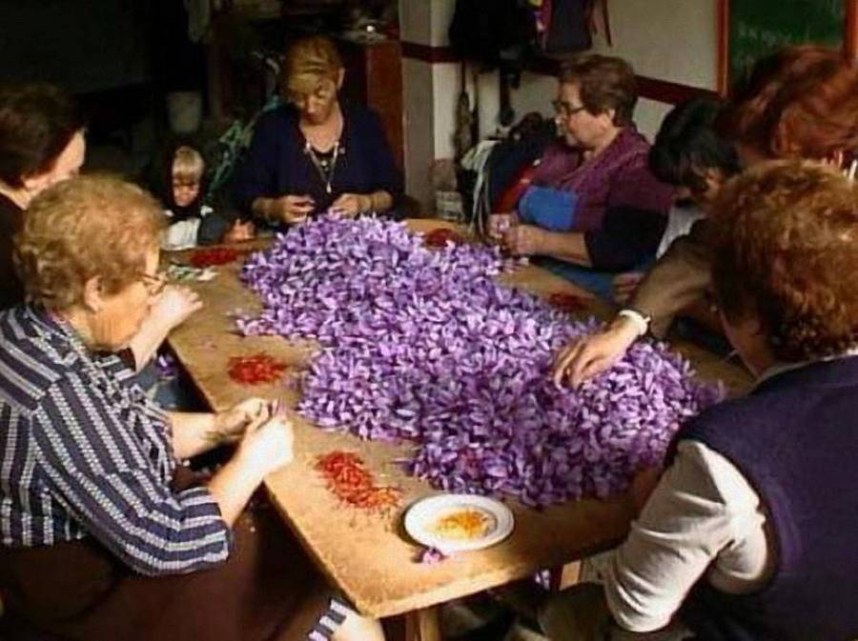
Los agricultores aseguran, no obstante, que la excelencia de la planta turolense justifica los precios.

Slide 49
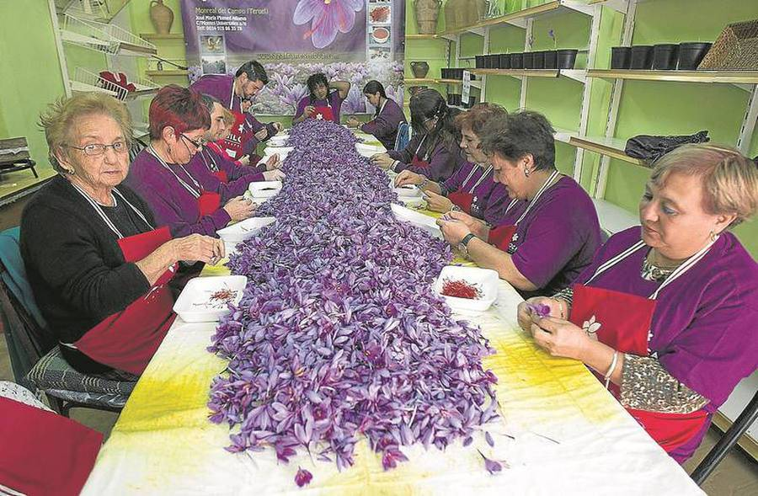
El proceso de cultivo y el tratamiento posterior de desbriznado y tostado que se llevan a cabo en la comarca son los elementos identificativos de azafrán de Jiloca…

Slide 50
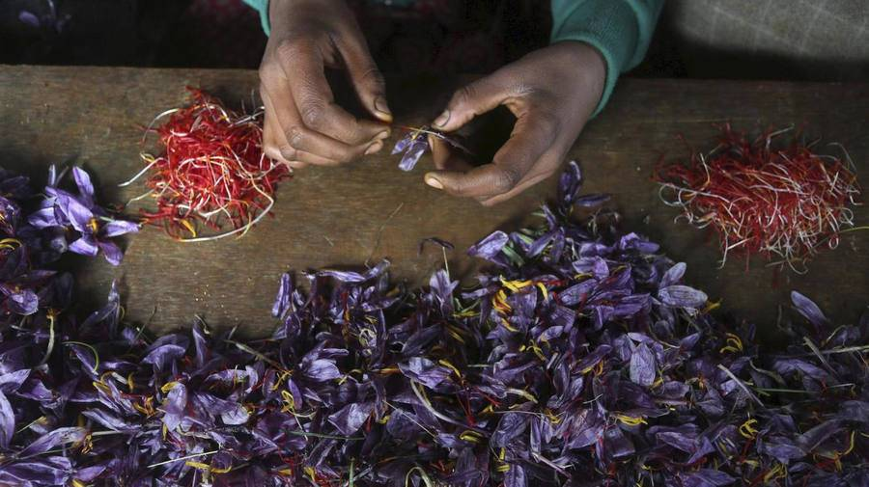
…frente al iraní, que representa el 90% de la producción mundial, y cuya calidad es inferior.

Slide 51

Durante el Renacimiento, Venecia destacó como el más importante centro comercial del azafrán, ya por aquél entonces, el azafrán valía más que su propio peso en oro.

Slide 52

Incluso hoy sigue siendo la especia más cara del mundo, incluso debido a su alto precio se llegaba a adulterar.

Slide 53

Enrique VIII, un amante del aroma del azafrán, llegó a castigar con la muerte a aquéllos que lo adulteraban.

Slide 54

Gastronómicamente es muy utilizado en diferentes países del mundo.
En el norte de Italia y sur de Suiza, el azafrán es imprescindible en la
preparación del famoso Rissotto.

Slide 55

En Suecia, es tradición elaborar un pan con azafrán el día de Santa Lucía. En La India, el azafrán se utiliza en postres y arroces. En el sur de Francia, la sopa de pescado debe llevar azafrán.

Slide 56

En España, el azafrán es ingrediente imprescindible en platos
tan famosos como la paella, la fabada o el pote gallego.

Slide 57

Las hebras que se han sacado se colocan en capas de unos dos centímetros sobre unos cedazos de tela metálica fina o tela de seda…

Slide 58

…que luego se colocan sobre una estufa caliente, braseros, o brasas.

Slide 59

Lo importante para tostar el azafrán correctamente es que el calor sea suave y constante entre 20 y 45 minutos para que el azafrán quede bien seco sin perder el aroma, la temperatura ideal son los 35 ºC de forma que los estigmas se tuesten sin quemarse ni separarse, ya que es una característica que se requiere para su comercialización y evita que este condimento pueda ser falsificado o adulterado.

Slide 60
Música Enlazada
Títulos:
- El Baile 1930 ( Nick Glennie )
- La Procesión ( Julie Berthollet )
- Vida cotidiana ( Nick Glennie )
- Matrimonio por amor ( Paúl de Seneville )

Slide 61







¿Te ha gustado?
Puedes ver más entrando
Aquí
Además puedes recibir powerpoints en tu correo electrónico suscribiéndote aquí:

